Slide 1
初识Linux
邹权
电子科技大学
Notes:
各位老师、同学好，上节我们在windows下简单实践了一下，这节课我们接触一下Linux。因为后面大量的软件都是在Linux系统下运行的。

Slide 2
前期准备
去阿里云（或腾讯云、百度云）租一台Linux系统的学生机，建议选择Ubuntu 64位系统
云服务器ECS创建实例，选最低配置，包年包月
获得公网IP，设置root密码
学会用Winscp+putty来访问
软件下载+使用文档：http://lab.malab.cn/~zq/bioseq/winscpputty.rar
访问公网IP，默认端口号是22
尝试利用putty输入命令，passwd root修改密码
安装java、python等基础软件
如果你有一定的Linux经验，可以不用申请学生机，直接向导师申请实验室Linux服务器账号
Notes:
如果您还是一个新手，从没有接触过linux，我建议去阿里云或者腾讯云去租一台学生机，我记得对学生有优惠，可能是包年120元。选择最低配置，要ubuntu64位系统。要获得公网IP和root密码。注意：目前linux黑客很猖獗，所以密码一定要设置复杂密码，用户名密码不要和其他网站的一样。
然后学着用winscp和putty来访问这个linux服务器，winscp是用来传输文件的，和FTP下载软件很像；putty是用来执行命令的，和dos很像。我提供了一个下载网址，直接解压缩就可以，绿色免安装。如果不好使的话，您就自己去网上搜索下载winscp和putty。安装好尝试用winscp访问您的阿里云服务器。
新手建议自己租一个学生机云服务器练练手；如果您有足够的linux操作经验，可以直接向导师申请实验室的linux服务器账号，或者在自己的电脑里安装双系统或者是虚拟机。

Slide 3
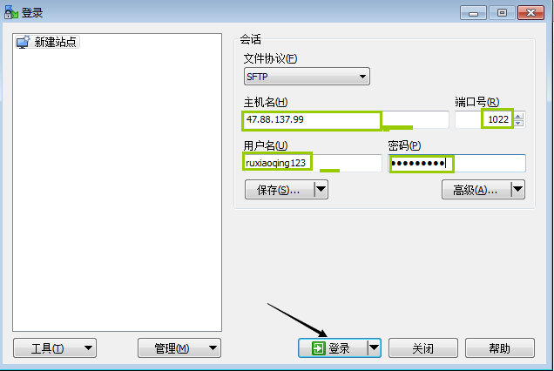
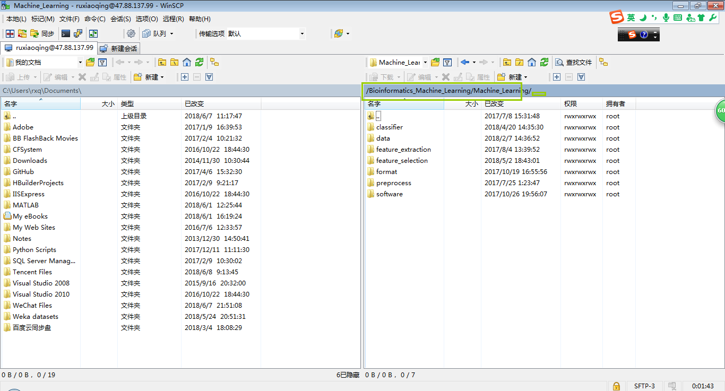
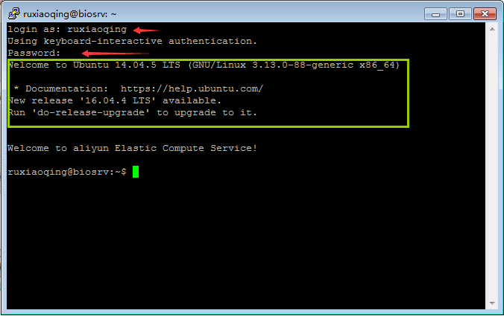
winscp+putty(放在同一目录下)
点击，打开putty，登陆进去，运行各种命令，类似于windows的dos
账号密码登陆
左右拖拽实现文件传输，类似于FTP
Notes:
这个就是winscp的登陆界面，登陆进去左右拖拽就可以实现本地到云服务器的文件传输。
如果putty和winscp放在同一个目录下，您在winscp里面点击那个红框的按钮，就会启动putty，输入用户名密码后进去就是类似于dos的命令行，可以执行各种命令。比如ls就是列举当前目录的文件，passwd就是修改密码等。自己试试各种命令，看看如何切换目录，进到下一层文件夹下，还有退出到上一层文件夹下。

Slide 4
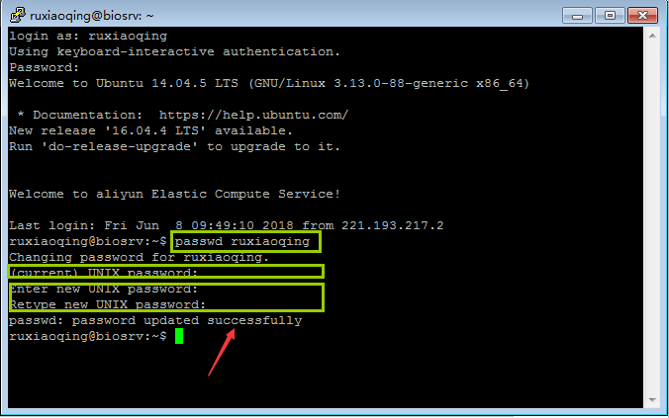
putty
输入命令即可（尝试用passwd命令改密码）
cd /目录 （学会用tab键,键入几个字符,尝试用tab键把后面的自动补足）
尝试把前面的188.jar和1.fa 2.fa复制到linux服务器上，用cd进入当前目录下，键入java -jar 188.jar 1.fa 2.fa >out.arff ，看看能不能成功？(别忘了看看linux服务器安装java环境没，没装自己baidu一下如何安装；可以试试sudo apt-get install openjdk-8-jdk)
Notes:
用cd可以进到下一层的文件夹下，有的文件夹名字很长，你试试敲入头几个字母然后用tab键补全
然后把上节课的188.jar和序列文件用winscp上传到云服务器上，然后尝试像dos系统下一样，运行java –jar 188.jar po.txt pr.txt >out.arff，看看能不能成功。为什么我们说Java是跨平台的？就是因为他在windows下、linux下甚至Mac操作系统下，使用方法都是一样的。
当然，也需要你先安装Java环境，如何安装可以百度一下，你试试sudo apt-get install看看好不好使？如果系统安装了apt-get的话，就可以一行命令安装常用软件了，是不是比windows方便？

Slide 5
作业
如果是自己租的Linux云服务器，尝试安装tomcat，并且在默认网页目录下放一个1.html（word随便写几个字另存成html就可以），然后用浏览器访问http://ip:8080/1.html，看看能不能成功？
阿里云服务器可能需要打开8080端口
以后跑大程序，screen也是常用的命令，需要掌握
Notes:
希望大家喜欢Linux，后面我们大多数软件都是Linux下的。另外，数据量如果大的话，也建议用Linux来跑。
留个作业，可以尝试在您的云服务器上装一个tomcat，然后自己建一个html网页，看看能不能通过浏览器访问到你服务器的html网页。如果成功了，您就知道网站是怎么建立的了吧。

